Slide 1
CARACTERISATION DE LA VARIABILITE PLUVIOMETRIQUE DANS LE BASSIN DE LA MOYENNE VALLEE DU FLEUVE SENEGAL
Ephigénie Mackane MADIOUNE^{1,2}, Waly FAYE ^{1,2,} Honoré DACOSTA¹, Awa Niang FALL^{1,2}, Nathalie POTTIER^{2,3} Abdoulaye FATY^{1,2}
¹ Université Cheikh Anta Diop de Dakar (UCAD)
² Unité Mixte Internationale Soutenabilité et Résilience (SOURCE) – UMI 272 IRD-UVSQ
³ Université de Versailles Saint Quentin (UVSQ)
^{Contact:} ephigeniemackane.madioune@ucad.edu.sn
JUMI, le 18 JUIN 2025, MAJUNGA (MADAGASCAAR)

Slide 2
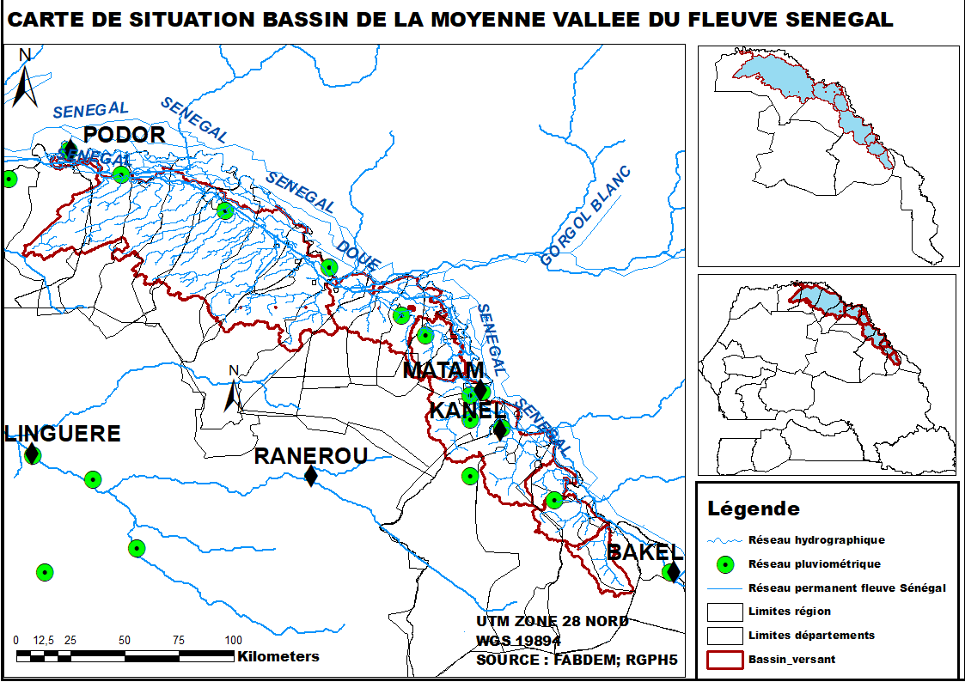
INTRODUCTION
Le bassin du fleuve Sénégal est à l’image des cours d’eau sahéliens marqués par l’augmentation des températures, la diminution des précipitations et la recrudescence des événements extrêmes (sécheresses, inondations), mais les variations pluviométriques restent les plus manifestes (Diakité, 2014; Cissé et al., 2014)
La dynamique de l’hydrosystème est affectée ces dernières décennies par la célérité des contrastes saisonniers, de pollution et de la pression sur les ressources en eau
Ces changements environnementaux peuvent avoir des impacts potentiels sur l’hydrosystème et les écosystèmes d’eau douces de la région
la répartition spatio-temporelle de la ressource y détermine l’organisation des sociétés et les activités agro-pastorales Bruckmann, 2021; Ba, 2018 ; Sarr et al., 2021 ; Bodian, 2011
Notes:
Située dans la partie la plus Nord du bassin du fleuve Sénégal, la moyenne vallée est un hydrosystème qui va de Bakel à Podor où la pluviométrie annuelle est faible (-500 mm).
Zone agro-sylvopastorale : le secteur agricole reste le moteur de développement avec plus de 75% de la production.
Ce bassin transfrontalier isolée au milieu d’une zone semi-désertique et par conséquent, soumis aux enjeux du développement local et à l’intégration sous régionale.
La dynamique de l’hydrosystème est affectée ces dernières décennies par la célérité des contrastes saisonniers, de pollution et de la pression sur les ressources en eau
Dans un contexte de fort aléa pluviométrique, les ressources en eau se font rares alors que les populations en dépendent pour leurs activités socio-économiques, notamment l’agriculture, l’élevage, la pêche, la navigation, l’électricité, etc.

Slide 3
Objectif
Analyser les impacts de la variabilité spatio-temporelle des précipitations sur les ressources en eau de la Moyenne vallée du fleuve Sénégal
Notes:
D’où l’importance d’étudier les impacts de la variabilité spatiale et temporelle des précipitations sur les ressources en eau de la MVFS

Slide 4
METHODOLOGIE 1/4
Tableau 1: Situation des données pluviométriques
Stations | Type de station | Années disonibles | Années non disponibles ou lacunaires | Latitde (Nord) | Longitude (Ouest) | Altitude | Coordonnées X | Coordonnées Y
Bakel | Climatique | 1918-2022 | 2023-2024 | 14°54' N | 12°28' W | 25 | -12.467 | 14.9
Kidira | Poste pluvio | 1918-2002; 2005 | 2006-2024 | 14°28' N | 12°13' W | 35 | -12.217 | 14.4667
Barkedji | Poste pluvio | 1947-2005 | 2006-2024 | -14.87 | 15.28 | 15 | -14.867 | 15.2833
Podor | Synoptique | 1918-2023 | 2024 | 16°39' N | 14°58' W | 6 | -14.967 | 16.65
Matam | Synoptique | 1918-2023 | 2024 | 15°39' N | 13°15' W | 15 | -13.25 | 15.65
Dahra | Poste pluvio | 1933-2005 | 2006-2024 | 15°20' N | 15°29' W | 39 | -15.483 | 15.3333
Fanaye Dieri | Poste pluvio | 1961-2004 | 2005-2024 | 16°32' N | 15°13' W | 10 | -15.217 | 16.5333
Sagatta Linguère | Poste pluvio | 1933-1934 ; 1936-1959 | 1935; 1960-2024 | 15°13' N | 15°34' W |  | -15.567 | 15.2167
Sagatta Djoloff | Poste pluvio | 1973-1976 ; 1977-2007; 2008-2012 | 2013-2024 | 15°12' N | 15°32' W |  | -15.533 | 15.2
Haere Lao | Poste pluvio | 1962-1979; 1986-2005 ; | 2006-2024 | 16°24' N | 14°19' W | 11 | -14.317 | 16.4
Kanel | Poste pluvio | 1918-1980; 1986-2005 | 2006-2024 | 15°30' N | 13°10' W | 20 | -13.167 | 15.5
Keur Momar Sarr | Poste pluvio | 1962-2005 | 2006-2024 | 15°56' N | 15°58' W | 15 | -15.967 | 15.9333
Linguère | Synoptique | 1981-2023 | 2004 | 15°23' N | 15°07' W | 20 | -15.117 | 15.3833
Ranerou | Poste pluvio | 1963-1976; 1980-2016 | 1977-1979; 2017-2024 | 15°18' N | 13°18' W | 33 | -13.3 | 15.3
Thiolgne | Poste pluvio | 1963-2005 | 2006-2024 | 15°58' N | 13°35' W | 11 | -13.583 | 15.9667
Goudiry | Poste pluvio | 1940-2016 | 2017-2024 | 14°11' N | 12°43' W | 59 | -13.583 | 15.9667
Salde | Poste pluvio | 1961-1998 | 1999-2024 | 16°10' N | 13°53' W | 11 | -13.883 | 16.1667
Boki Diave | Poste pluvio | 1967-1994 | 1995-2024 | 15°53' N | 13°29' W | 16 | -13.483 | 15.8833
Dahra Elevage | Poste pluvio | 1956-1994 | 1995-2024 | 15°20' N | 15°27' W |  | -15.45 | 15.3333
Yangyang Mbeleukhe | Poste pluvio | 1918-1982; 1984-1996 | 1997-2023 | 15°39' N | 15°21' W | 28 | -15.35 | 15.65
Velingara Ferlo | Poste pluvio | 1944-1946; 1956-1980 | 1981-2024 | 15°00' N | 14°41' W | 25 | -14.683 | 15
Ndioum | Poste pluvio | 1963-1966; 1970-1977; 1992-2005 | 2006-20024 | 16°27' N | 14°39' W |  | -14.65 | 16.45
Thiel | Poste pluvio | 1956-1987; 1989-1997; 2001-2002 | 2003-2024 | 14°54' N | 15°04' W | 45 | -15.05 | 14.92
Semme | Poste pluvio | 1961-1998; 2000-2005 | 2006-20024 | 15°12' N | 12°57' W | 40 | -12.95 | 15.2
Sadio |  | 1949-2004 | 2006-20024 | 14°48' N | 15°33' W | 22 | -15.55 | 14.8
Résultats 1/7
Tableau 1:
Notes:
Les données disponibles sont issues de réseau de l’ORSTOM, IRD et de l’ASECNA. La plupart de ces stations sont suivies de l’origine à 2004 avant que leur gestion soit transféré à l’ASECNA.
1 station climato
26 postes pluvio
3 stations synoptiques pour un total de 30 stations situées de part et d’autres du bassin
Elles sont de qualité et de durée variables, notamment en fonction du pays. Cela a nécessité un choix des stations basé sur trois critères : (1) la taille de l'échantillon ; (2) leur position géographique par rapport au bassin ; (3) la qualité des données (faiblesse des lacunes dans les séries observées). Le choix des autres stations s'explique par leur proximité avec le bassin.

Slide 5
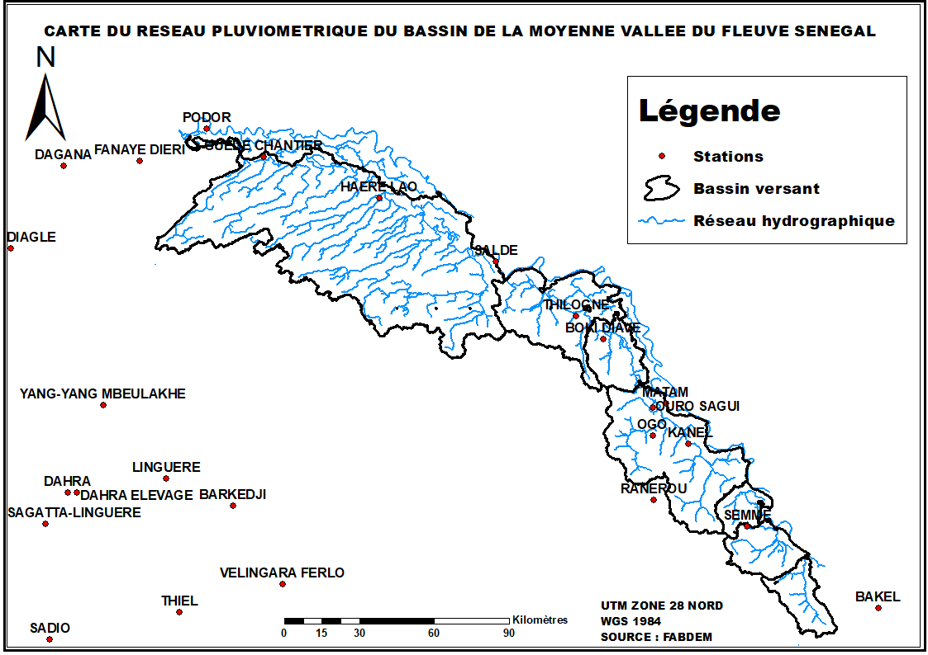
METHODOLOGIE 1/4
Notes:
Le réseau pluviométrique couvre les régions de part et d’autres de la vallée du fleuve du Sénégal. Elles sont de qualité et de durée variables, notamment en fonction du pays. Cela a nécessité un choix des stations basé sur trois critères : (1) la taille de l'échantillon ; (2) leur position géographique par rapport au bassin ; (3) la qualité des données (faiblesse des lacunes dans les séries observées). Le choix des autres stations s'explique par leur proximité avec le bassin.

Slide 6
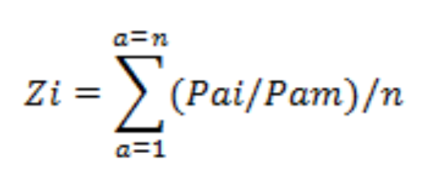
METHODOLOGIE 2/4
2. Critique et homogénéisation des données pluviométriques
Méthode du Vecteur Régional réalisée par le logiciel HYDRACESS
Zi : indice du vecteur pour l’année i ;
Pai : pluie annuelle à la station a pour l’année i;
Pam : moyenne de la série des pluies annuelles à la station a ;
n : nombre de stations.
Avec :
Estime une moyenne étendue pour chaque station sur la période de travail, et calcule les indices annuels de chaque station, obtenus en divisant la valeur observée en une station pour une année par cette moyenne étendue (Brunet-Moret, 1971, 1977, 1979)
Notes:
La critique et homogénéisation des données est une étape cruciale pour toute étude spatio-temporelle des données hydropluviométriques. Elle permet de vérifier la qualité des données et d’étendre la série chronologique. Pour cette étude, nous avons utilisé la MVR de Brunet Moret. Mise en œuvre à l’aide du logiciel HYDRACESS, le principe de cette méthode est basée sur la pseudo-proportionnalité des données pluviométriques de stations voisines c’est-à-dire une variation dans le même sens et dans des proportions semblables.
Elle a été choisie pour sa simplicité, car contrairement à la méthode du double cumul reposant sur le choix arbitraire de stations de référence (Brunet-Moret, 1971), celle du vecteur régional s’applique à toutes les stations.
Conçue par Hiez (1977) et améliorée par Brunet-Moret (1979 ; 1994), répond à deux objectifs : la critique des informations dans une région déterminée et sa synthèse. Elle est définie comme une série chronologique d’indices pluviométriques ou hydrométriques, annuels ou mensuels issue de l’extraction de l’information la plus "probable " – au sens de la plus fréquente – contenue dans les données d’un ensemble de stations d’observation groupées par régions homogènes
Cette méthode repose sur deux principes fondamentaux nous dit Mahé et al., 1992 :
les séries interannuelles de totaux pluviométriques de postes voisins,
situés dans une même unité climatique, sont pseudo-proportionnelles entre elles ; ceci signifie que les variation de la pluviosité entre toutes les postes de l’unité sont concomitantes;
l’information la plus probable est celle qui se répète le plus fréquemment,
ce qui signifie que la pluviosité d’une année donnée sera celle indiquée par le plus grand nombre de postes.
Le vecteur régional est donc une suite chronologique d'indices annuels de précipitations prenant en compte les effets de persistance, de tendance, de pseudo-cycles de la zone climatique, mais homogène dans le temps

Slide 7
METHODOLOGIE 2/4
Figure 1: indices annuels de précipitations et indices des stations considérées (Brunet Moret)
Notes:
Cette figure fait mention des indices annuels de précipitation. L‘es indices supérieur à 1 lorsque indique une année excédentaire, et inférieur à 1 lorsque l'année est déficitaire. C'est cette série d'indices annuels que l'on appelle Vecteur Régional, puisqu'il prend en compte l'information d'une région supposée climatiquement homogène.
Les indices montrent l’homogénéisation du climat sur le bassin.

Slide 8
METHODOLOGIE 3/4
3. Détection des ruptures au sein des séries pluviométriques annuelles/ Tests de non-stationnarité
Kronostat (IRD, 1998)
Tests de corrélation sur le RANG de Kendal,
Mann WHITNEY modifié par A.N. PETTITT (1979),
Statistique U de A.T. BUISHAND (1982, 1984),
Procédure de A.F.S. LEE et S.A. HEGHINIAN (1977),
Ellipse de contrôle de P. BOIS (1971, 1986),
Segmentation de HUBERT.
Notes:
Après l’homogénéisation et reconstitution des données manquantes, nous avons effectué des tests statistiques en vue de détecter d’éventuelles rupture liée à la non stationnarité dans les séries chronologiques . Cette étape est toute importante pour un contrôle de qualité, la prédiction des modèles et l’analyse causale qui peut exister entre la pluviométrie et les évènements extrêmes. Cela a été réalisé par les tests de …. Tous intégrés ou regroupés dans le logiciel KhronoStat (Boyer, 1998, 2002), ces tests statistiques sont utilisés dans cette étude de pluies annuelles.
permettent de déterminer leur normalité ou non stationnarité. Ils), élaboré dans le cadre d’une étude sur la variabilité climatique en Afrique de l’Ouest et Centrale non Sahélienne.
Il s’agit des tests d’autocorrélation et de corrélation sur le rang qui analysent le caractère aléatoire de l’échantillon et proposent une hypothèse alternative de tendance

Slide 9
METHODOLOGIE 4/4
4. Caractérisation de la variabilité des précipitations mensuelles et annuelles par rapport aux dates de rupture
Calcul des SPI
Calcul des écarts en %
SPI = ( $\frac{Pi−Pm}{σ}$)
Où:
SPI : indice standardisé de précipitations
P_{i}: module annuel l’année considérée.
Pm: moyenne pluviométrique de la série.
σ : écartype de la série sur l’échelle temporelle considérée.
Ecarts/normale : Pourcentages ( $\frac{Pm X 100}{Normale}$ ) -100
caractérisation de la variabilité des précipitations mensuelles et journalières par rapport aux dates de rupture

Slide 10
RESULTATS 1/9
1) Tests d’homogénéisation des pluies annuelles
Figure 3 : Cumul des indices annuels du Vecteur et des stations considérées
Notes:
L’application du vecteur aux données observées permet d’obtenir une suite chronologique d’indices annuels qui représentent la pluviosité et la moyenne interannuelle pour chacune des stations.
Les résultats des tests d’homogénéisation montrent une relation linéaire positive entre les données mesurées et le vecteur. Ceci met en évidence une bonne homogénéité spatio-temporelle des séries pluviométriques.
montrent l’homogénéisation du climat sur le bassin.

Slide 11
RESULTATS 2/9
Tableau 2: Synthèse des résultats du test de PETTITT et les caractéristiques statistiques des séries chronologiques
Stations | Années de rupture | Moy. Avant rupture | Moy. Après rupture | Ecart | Déficit en %
Bakel | 1993 | 502.40 | 583.05 | -80.65 | -16.05
Barkedji | 1961 | 486.68 | 393.27 | 93.41 | 19.19
Boki Diave | 1970 | 363.31 | 308.07 | 55.25 | 15.21
Boulel | 1964 | 731.48 | 585.18 | 146.30 | 7.45
Dagana | 1969 | 317.03 | 238.97 | 78.06 | 24.62
Dahra | 1969 | 509.14 | 366.07 | 143.07 | 28.10
Dahra Elevage | 1959 | 459.35 | 373.51 | 85.84 | 18.69
Fanaye Dieri | 1969 | 222.98 | 186.23 | 36.75 | 16.48
Goudiry | 1972 | 764.90 | 609.19 | 155.70 | 20.36
Haere Lao | 1970 | 287.37 | 236.43 | 50.93 | 17.72
Kanel | 1967 | 756.83 | 461.29 | 295.54 | 39.05
Keur Momar Sarr | 1975 | 367.88 | 290.28 | 77.60 | 21.09
Kidira | 1967 | 760.81 | 668.29 | 92.52 | 12.16
Linguere | 1970 | 495.38 | 419.52 | 75.85 | 15.31
Matam | 1966 | 524.29 | 371.78 | 152.51 | 29.09
Ndioum | 1976 | 223.61 | 182.64 | 40.97 | 18.32
Podor | 1969 | 312.52 | 222.27 | 90.25 | 28.88
Ranerou | 1969 | 549.02 | 428.45 | 120.56 | 21.96
Sagatta Djoloff | 1969 | 466.39 | 364.90 | 101.49 | 21.76
Sagatta linguere | 1969 | 500.53 | 409.16 | 91.37 | 18.26
Sagatta Louga | 1964 | 479.94 | 362.07 | 117.86 | 24.56
Saldé | 1970 | 379.54 | 284.39 | 95.15 | 25.07
Semme | 1969 | 568.23 | 580.88 | -12.64 | -2.22
Thiel | 1969 | 568.65 | 466.62 | 102.03 | 17.94
Thilogne | 1976 | 362.42 | 279.3 | 83.12 | 22.93
Velingara Ferlo | 1959 | 601.06 | 462.05 | 139.02 | 23.13
Yeunyeung Mbeuleukhe | 1964 | 505.43 | 379.62 | 125.81 | 24.89
Ourossogui | 1969 | 394.96 | 319.09 | 75.86 | 19.21
Diagle | 1969 | 293.71 | 233 | 60.71 | 20.67
Ogo | 1969 | 292.66 | 236.08 | 56.59 | 19.34
Notes:
Les données pluviométriques homogénéisées sur la période 1918-2023 et vérifiés par le test de PETTITT indique que les chroniques ne sont pas stationnaires et qu'elles ont subi toutes des ruptures statistique dans les séries pluviométriques.
les séries temporelles mettent en évidence une tendance à la baisse de la pluviométrie qui se caractérise par des moyennes avant rupture plus importante que celles enregistrées ces dernières décennies.
Les déficits pluviométriques sont plus ou moins significatifs et varient de -16.05 % (Bakel) à 39.05 % (Kanel)

Slide 12
RESULTATS 3/9
Figure 4 : Distribution des dates de rupture dans les séries pluviométriques du bassin de la moyenne vallée du fleuve Sénégal selon le test de Pettitt.
Notes:
Tels que mentionnés dans cette figure, les dates de ruptures vont de 1959 à 1993, mais L’année 1969 reste la plus occurrente suivie de celle de 1970 ce qui confirme les travaux de Faye et al., 2015, Sow, 2007, Faye, 2013, le programme ICCARE de l’IRD (SERVAT et al., 1998, 1999), LAAROUBI, 2007, MALOU (2004), Bodian et al., 2011 et Sambou, 2018 qui avancent le début de la sécheresse en 1969-1970 en Afrique de l’Ouest et particulièrement au Sénégal.

Slide 13
RESULTATS 4/9
Tableau 3 : Synthèse des résultats des tests de corrélation sur le RANG
Stations | Seuil de confiance de 99% | Seuil de confiance de 95% | Seuil de confiance de 90% | Valeur de la variable
Bakel | Acceptée | Rejetée | Rejetée | 2.1874
Barkedji | Rejetée | Rejetée | Rejetée | -2.6126
Boki Diave | Acceptée | Rejetée | Rejetée | -2.5252
Boulel | Rejetée | Rejetée | Rejetée | -2.7327
Dagana | Acceptée | Rejetée | Rejetée | -2.2871
Dahra | Rejetée | Rejetée | Rejetée | -2.9849
Dahra Elevage | Acceptée | Rejetée | Rejetée | -2.1656
Fanaye Dieri | Acceptée | Acceptée | Acceptée | -1.4878
Goudiry | Rejetée | Rejetée | Rejetée | -3.7537
Haere Lao | Acceptée | Rejetée | Rejetée | -2.214
Kanel | Rejetée | Rejetée | Rejetée | -3.3504
Keur Momar Sarr | Acceptée | Rejetée | Rejetée | -2.487
Kidira | Acceptée | Acceptée | Acceptée | -1.5838
Linguere | Acceptée | Rejetée | Rejetée | -2.0884
Matam | Rejetée | Rejetée | Rejetée | -3.2528
Ndioum | Acceptée | Rejetée | Rejetée | -1.9659
Podor | Rejetée | Rejetée | Rejetée | -2.8965
Ranerou | Acceptée | Rejetée | Rejetée | -2.5391
Sagatta Djoloff | Rejetée | Rejetée | Rejetée | -2.9456
Sagatta linguere | Acceptée | Acceptée | Rejetée | 1.7413
Sagatta Louga | Rejetée | Rejetée | Rejetée | -2.4773
Saldé | Rejetée | Rejetée | Rejetée | -2.5798
Semme | Acceptée | Rejetée | Rejetée | -2.154
Thiel | Rejetée | Rejetée | Rejetée | -2.8249
Thilogne | Rejetée | Rejetée | Rejetée | -2.9572
Velingara Ferlo | Acceptée | Acceptée | Rejetée | -1.9246
Ogo | Rejetée | Rejetée | Rejetée | -2.8255
Yeunyeung Mbeuleukhe | Acceptée | Rejetée | Rejetée | -2.4979
Ourossogui | Acceptée | Rejetée | Rejetée | -2.5634
Diagle | Rejetée | Rejetée | Rejetée | -2.76
Ces résultats mettent en évidence une tendance à la baisse de la pluviosité dans la zone d’étude.
Le caractère non aléatoire est observé dans toutes les séries temporelles sauf celles de Fanaye Dieri et de Kidira.
Hypothèse nulle (série chronologique aléatoire) d’absence de changement est rejetée :
Seuil de confiance de 99% : 14 stations (Barkedji, Boulel, Dahra, Dagana, Goudiry, Kanel, Kidira, Matam, Ndioum, Podor, Sagatta Louga, Saldé, Thiogne),
26 stations au seuil de confiance de 95%
et 28 stations au seuil de confiance de 90%.
Notes:
Le test de corrélation sur le rang (Kendall et Stuart, 1943 ; WMO, 1966) est un test non paramétrique qui teste l’homogénéité d’une série temporelle avec pour hypothèse alternative celle d’une tendance. Elle permet de déterminer la tendance dans les longues séries chronologiques

Slide 14
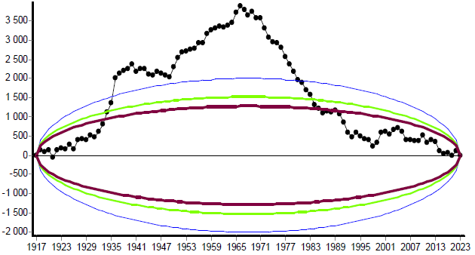
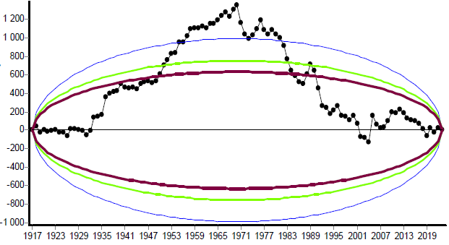
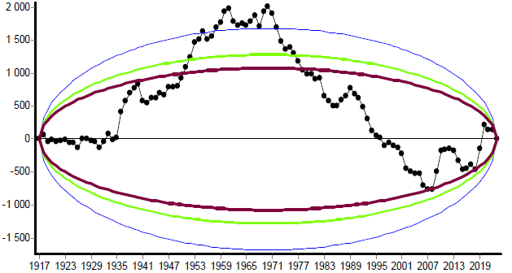
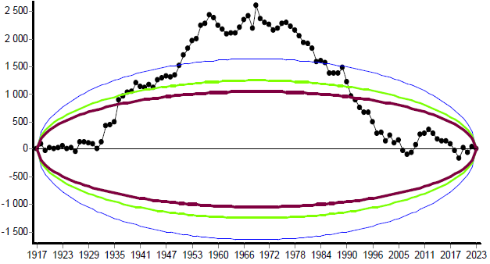
RESULTATS 4/9
Matam
Haere Lao
Linguère
Podor
Figure 4 : Tests de Buishand et Ellipse de BOIS des pluies annuelles
Notes:
Les variables de l’ellipse qui sortent des cercles c’est-à-dire les seuils de confiance corroborent les résultats du test de Rang qui préconise le rejet de l’hypothèse selon laquelle les séries temporelles sont continuent.

Slide 15
RESULTATS 5/9
Figure 5 : Evolution des précipitations suivant les normales pluviométriques aux stations de Bakel Linguère, Matam, Podor.
Notes:
L’étude des normales pluviométriques est recommandée par l’OMM pour la compréhension des variables du climat. Cefaisant, le fichier opérationnel pluviométrique ou sur cette longue série de 106 années, divisé en sept normales pluviométriques : 1931-1960, 1941-1970, 1951-1980, 1961-1990, 1970-2000, 1981-2010, 1991-2022.
- Les moyennes pluviométriques varient tout autant d’une normale à une autre et d’une station à une autre. Les variations pluviométriques d’une période normale à une autre sont disparates et mettent en évidence deux périodes distinctes :
une tendance à la baisse se dessine de la normale 1931-1961 à la celle de 1970-2000. A l’exception de la station de Bakel qui décrit une situation toute particulière, la période de 1931-1960 a été la pluvieuse avec des moyennes pluviométriques pouvant atteindre 800mm (Kanel). Nonobstant, nous avons constatés une baisse progressive des cumuls pluviométriques à partir de cette normale jusqu’à celle de 1970-2000 où le minimum de la pluviosité a été observé.
- une augmentation à partir de la normale 1981-2010

Slide 16
RESULTATS 6/9
I) Variabilité des pluies mensuelles
BAKEL
PODOR
Figure 6 : Variation des précipitations moyennes mensuelles à Bakel et Podor de 1981-2023.
Notes:
A l’échelle mensuelle, l’essentiel des précipitations est enregistré entre juin et octobre dont les 5 mois de la saison pluvieuse. Il importe de souligner aussi que les séries temporelles mettent en évidence une tendance à la baisse de la pluviométrie qui se caractérise par des moyennes avant rupture plus importante que celles enregistrées ces dernières décennies sauf la station de bakel qui présente une évolution ascendante.

Slide 17
RESULTATS 8/9
I) Variabilité inter annuelles des pluies
Figure 8 : Evolution interannuelle des indices pluviométriques standardisés à Bakel et Podor de 1918-2023.
Notes:
Les SPI tels que représentés ici confirme ces deux tendances avec une succession d’années excédentaires et d’années déficitaires. Mieux, elles mettent en évidence une timide des précipitations à partir des années 2000 avec des excédent notées vers la fin de la chronique. De l’analyse de cette figure sis à l’évolution annuelle des précipitations ressort deux tendances : une première dite excédentaire de 1918 à 1969 qui met en exergue une hausse des précipitations avant l’avènement de la variabilité climatique, avec des maxima enregistrés le plus en 1936 contre une phase globalement sèche qui commence de 1971 et s’étend jusqu’en 2001. Toutefois, nous constatons une hausse timide des cumuls pluviométriques à partir de 2003.

Slide 18
RESULTATS 9/9
III) Variabilité inter décennale des précipitations
Figure 8 : Evolution inter décennale des écarts pluviométriques à Bakel et Podor de 1981-2023.

Slide 19
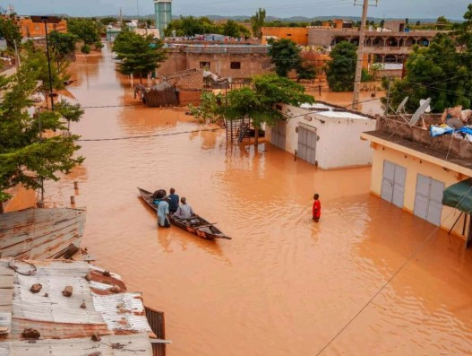
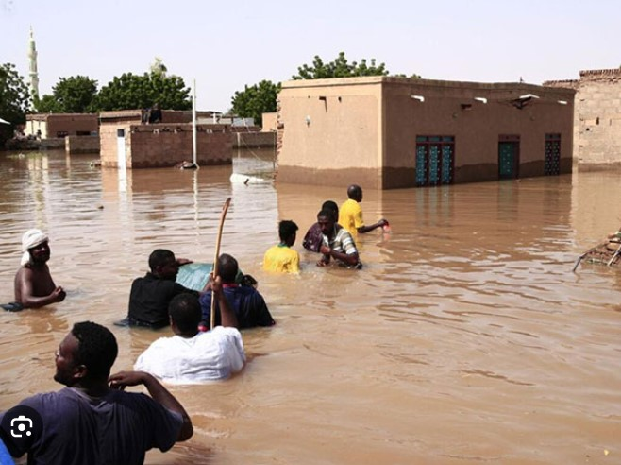
RESULTATS 9/9
Photo 1 : Inondations dans la vallée du fleuve Sénégal (CSE, octobre 2024)

Slide 20
CONCLUSION
Non stationnarité des séries temporelles dont l’année 1969 date de rupture la plus occurrente.
A l’ échelle saisonnière, les mois de juillet, août, septembre constituent les déterminants de l’hivernage avant comme après rupture
Les précipitations diminuent vers le Nord avec des moyennes pluviométriques de 300mm aux environs.
La pluviométrie annuelle a connu une évolution à la baisse avec des déficits plus ou moins accentués entre les moyennes avant et après rupture
Une grande variabilité interannuelle marquée par une succession d’années excédentaires et déficitaires
La chronique de 1918-1969 reste une période dument humide
Une période sèche à partir de 1972 jusqu’à la décennie 1994-2003
Une légère augmentation des précipitations non conforme dans les stations à partir de la normale 1981-2010
Perspectives: Modélisation Pluie-débit pour comprendre le fonctionnement hydrologique du bassin
Notes:
Pour les 30 stations considérées, l’analyse des données homogénéisées, indiquent que les chroniques de 1918-2023 ne sont pas stationnaires

Slide 21
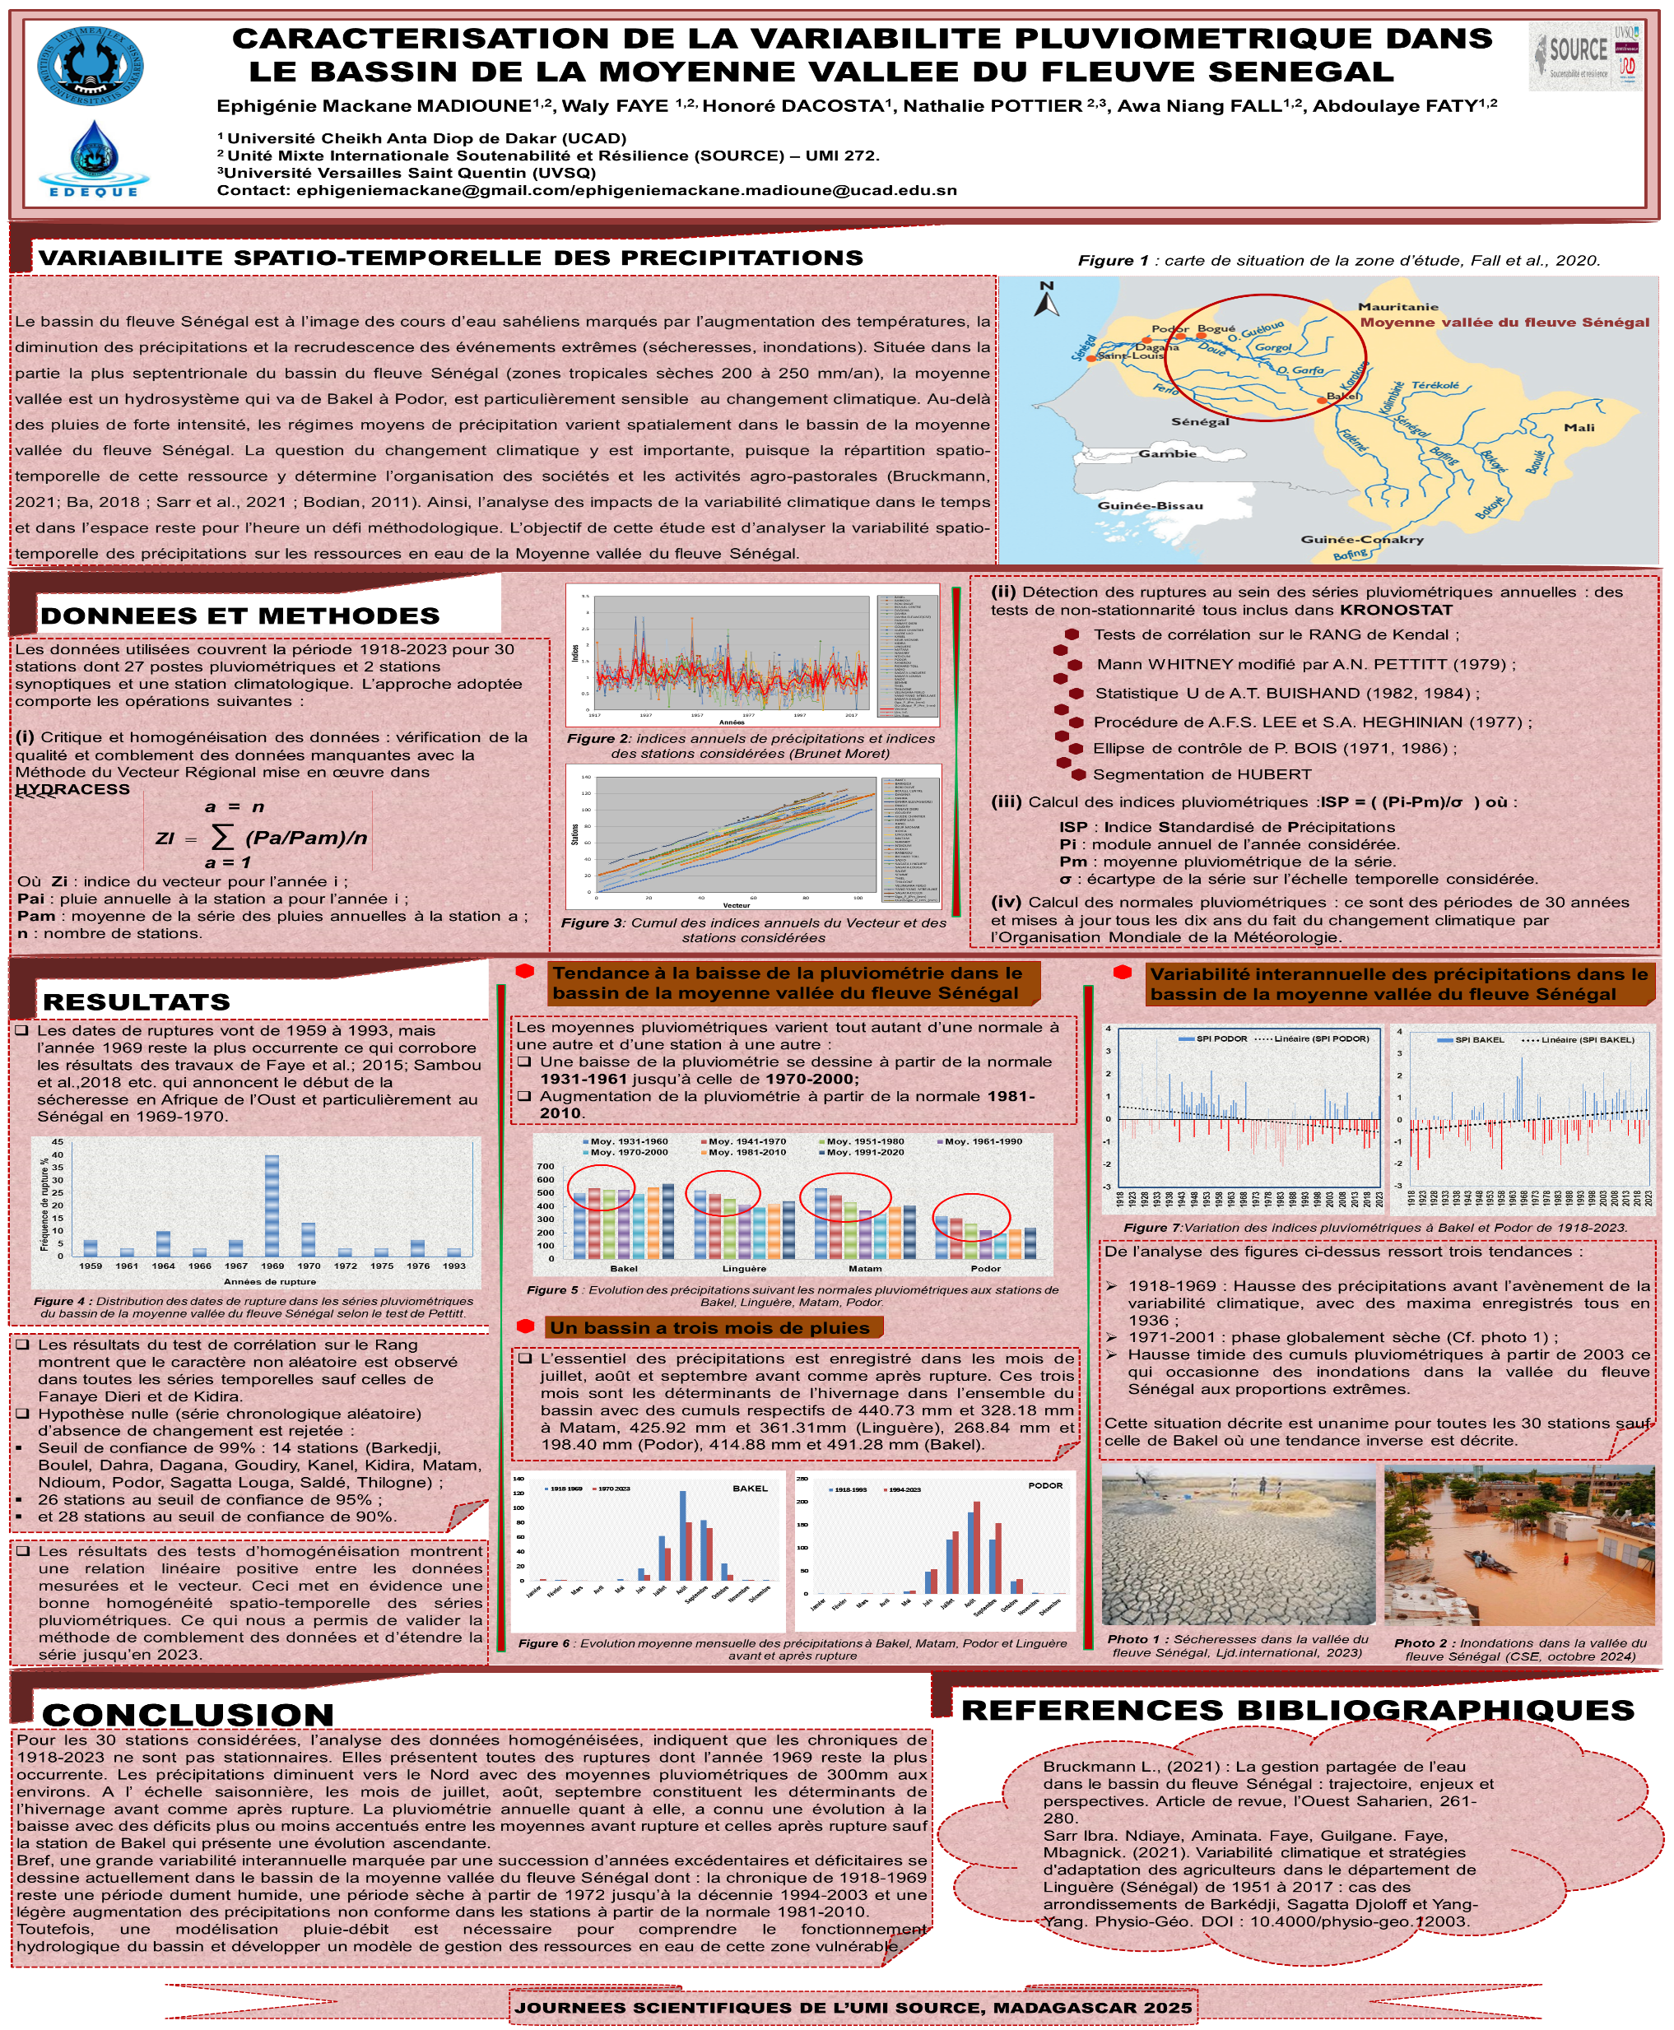
Merci

